Slide 1

4주차 강의 자료
의회정치실무
제4장
행정부, 입법부

Slide 2
제 4 장 행정부
목 차
제1절 행정부의 개념 및 시각
제2절 행정부의 기능
제3절 행정부의 정책과정
제4절 한국 행정부의 역사

Slide 3
제 4 장 행정부
제1절 행정부의 개념 및 시각
행정부에 대한 개념
국가 일원론의 입장에서는 정부를 국가의 기관으로 봄
- 정치와 행정의 현실적 불가분의 관계를 강조하고 행정의 정책형성 기능을 강조하는 입장
국가 다원론의 입장에서는 국가와 정부를 거의 동일시하고 있음
- 정책은 다양한 이익집단들 간 경쟁과 타협의 산물,

Slide 4
제 4 장 행정부
제1절 행정부의 개념 및 시각
행정부에 대한 시각
행정부에 대한 시각은 여러 가지인데, 먼저 행정의 범위를 어떻게 설정하느냐에 따라 여러 시각 들을 분류할 수 있음
행정의 주체에 대한 측면에서, 공무원 즉 관료에만 국한시키는 견해와 관료를 포함한 공공 행위에 참여하는 모든 주체를 포함시키는 견해로 나눌 수 있음

Slide 5
제 4 장 행정부
제2절 행정부의 기능
의전적 리더십
정책입안 리더십
대중 리더십
관료적 리더십
위기 리더십

Slide 6
이스턴(Easton)의 정치 발전(과정) 이론
정책 결정 과정
정치체계론
환경
요구(개인, 집단)
정책결정
동적인 활동
정책결정기구
국가기관(입법부,행정부)
지지(정치적)
실행
투입
산출
정치의 주체
국민, 시민, 정당, 이익단체
환류(feedback)
평가

Slide 7
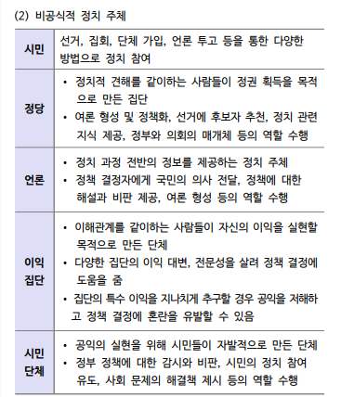
정치 과정과 시민참여
정치 주체
비공식적 주체
정당, 언론, 시민 단체 이익집단 등
언론
형성
공식적 주체
정부, 국회, 법원 등 국가 기관
정책
제시
정책
요구
정책 결정
및 집행
국민
공식적정치 주체
국회(입법부 | 국민의 대표 기관, 법률, 제정 〮 개정
정부(행정부) | 법률에 근거하여 정책 집행, 공익 증진
법원(사법부) | 재판을 통해 법률 해석〮적용 →법적 판단

Slide 8
제 4 장 행정부
제3절 행정부의 정책과정
행정부의 정책
정책이란 공공문제를 해결하거나 목표 달성을 위해 정부에 의해 결정된 행동 방침임
정책 결정과 집행의 주체는 정부이고, 이때의 정부란 국민들로부터 어떠한 형태로든 권위를 부여받은 행정부를 넘어서는 모든 국가기관을 의미함

Slide 9
제 4 장 행정부
제3절 행정부의 정책과정
정책과정과 유형
고전적 견해는 정책을 정책 결정자나 결정기관 혹은 환경에 대한 종속변수로만
인식하는 것이었음
정책의 유형과 관련되어 여러가지 분류가 존재함
추출정책: 조세, 병역, 노역 등의 물적․인적 자원을 동원하는 것과 관련된 정책
분배정책: 대학이나 연구기관에 대한 연구비 지원, 국유지 양여와 공적부조 등 수혜 집단을 위한 서비스 등과 관련된 정책

Slide 10
제 4 장 행정부
제3절 행정부의 정책과정
정책과정과 유형
규제정책: 특정 개인이나 집단의 행동에 대하여 통제나 제한을 가하는 것과 관련된 정책
상징정책: 국경일 제정, 구내 의식, 참전용사증 발급 등과 같이 사회나 국내적 환경에 유축시키는 상징과 관련된 정책
구성정책: 정부 기관의 신설, 선거구 조정 등과 같이 기구 및 제도의 구성과 관련된 정책

Slide 11
제 4 장 행정부
제3절 행정부의 정책과정
정책의제 설정
정책의제 설정은 일반적으로 어떤 문제를 정책이 다루어야 하는가
즉 선택의 문제와 어떤 문제를 버릴 것인가

Slide 12
제 4 장 행정부
제3절 행정부의 정책과정
정책결정 모형
조직화된 혼란 상태에서의 정책 결정 과정을 설명한 쓰레기통 모형, 현실적인 정책 결정은 참여 관료들의 흥정과 타협 그리고 연합과 대결에 의해 이뤄진다고 주장하는 관료정치모형, 정책 결정 역시 정치적 표결과 같은 방식으로 이뤄진다고 보는 공공선택이론,
마지막으로 정책 결정 과정에서 발생하는 딜레마의 원인과 발생 조건 그리고 구성요소 등을 인과적 관계로 설명하고자 하는 딜레마 모형 등이 있음

Slide 13
제 4 장 행정부
제4절 한국 행정부의 역사
대한민국 정부 출범 (1945년) 이전의 행정부
국가 건설기 (1945년~ 1960년대 초반) 의 행정부
경제 발전기 (1960년대 중반~ 1980년대 후반)의 행정부
민주화 시기 (1988년~ 2007년)의 행정부
민주화 이후 시기(2008년 ~현재)의 행정부

Slide 14
제 4 장 행정부
제4절 한국 행정부의 역사
한국 행정부의 미래
국내외적으로 ‘작은 정부’는 이미 거스를 수 없는 추세임
이 같은 작은 정부 건설 추세에도 불구하고, 국내적으로 공공서비스의 필요성은 더욱 커지고 있음

Slide 15
제 4 장 행정부
제4절 한국 행정부의 역사
한국 행정부의 미래
이런 측면에서 작은 정부 조건하에서 필요한 공공서비스를 제공하기 위해서는 국민의 자발성을 끌어내고 정부 기관뿐만이 아니라 비정부기관과의 협력과 연대를 통한 협치의 경험과 토대로 협력적 거버넌스를 이뤄나가야 할 것임

Slide 16
제 5 장 입법부
목 차
제1절 입법부의 의의과 기원
제2절 입법부의 기능
제3절 입법부의 형태
제4절 한국의 입법부

Slide 17
제 5 장 입법부
제1절 입법부의 의의과 기원
입법부의 의의
오늘날 민주주의 국가에서 법률 제정을 담당하는 국가 권력기관
국민들이 선출한 대표들이 의회를 구성하고 있다는 위상에도 있음

Slide 18
제 5 장 입법부
제1절 입법부의 의의과 기원
입법부의 기원
삼권분립이라는 개념이 태동하기 전부터 고전적인 그리고 현대적인 의미에서의 의회의 역사로부터 시작됨
메소포타미아 문명에서는 중요한 의사 결정을 할 경우에는 왕이 모든(신권 정치) 전권을 갖지 않고 의회의 논의 과정을 거쳐 동의를 얻어야만 함

Slide 19
제 5 장 입법부
제2절 입법부의 기능
입법 기능
법치국가에 있어서 법률은 모든 국가 권력 작동의 근거로 작동하기 때문에, 법률의 제정 및 개정은 입법부의 가장 본질적이고 중요한 권한이 됨
대표 기능
국민의 다양한 이해관계 와 신념을 집약하여 법안 제정 및 정책에 궁극적으로 반하는 입법부의 가장 포괄적인 기능

Slide 20
제 5 장 입법부
제2절 입법부의 기능
재정 기능
국가 예산안 심의 및 결산심사 기능과 재정입법권을 갖는 기능
일반국정 기능
입법부는 국민들로부터 위임받은 권한을 바탕으로 행정부의 국정운영에 잘못이 있을 경우 이를 적발하고 시정하게 함으로써 책임 있는 정부운영을 가능하게 해줌

Slide 21
제 5 장 입법부
제2절 입법부의 기능
외교 기능
현대 외교는 행정부 내의 외교담당부처를 통해서만 수행되지 않고, 행정부 내 다양한 부처들은 물론 입법부에 의해서도 수행됨

Slide 22
제 5 장 입법부
제3절 입법부의 형태
단원제
입법부가 단 하나의 의회로만 구성된 형태
오늘날 세계의 국가들 중 절반 이상이 선택하고 있는 입법부의 형태
한국과 미국의 대통령 제도
구분 | 미국 | 한국
의회 | 양원제(상원, 하원) | 단원제(국회. 지방의회)
대통령유고시 권한대행 | 부통령 | 국무총리(부시장)
의원의 장관겸임 | 불가능 | 가능

Slide 23
제 5 장 입법부
제3절 입법부의 형태
양원제
입법의 권한이 상원과 하원으로 불리는 두 개의 의회로 분할된 입법부 형태
오늘날 세계의 국가들 중 절반에 조금 못 미치는 약 41%의 국가들이 선택하고 있는 입법부의 형태

Slide 24
제 5 장 입법부
제3절 입법부의 형태
❍ 단원제, 양원제
구분 | 단원제 | 양원제
구성 | • 1개의 합의체로 의회를 구성 | • 2개의 합의체로 의회를 구성
장점 | • 국정 처리가 빠름 • 의회 경비 절감 가능 • 국민 의사 직접 반영 가능 | • 단원제의 졸속 법안 처리 방지 • 단원제의 파쟁 방지
단점 | • 국정 심의 소홀 • 행정부에 대한 의회의 횡포방지 불가능 • 책임 소재가 분명 • 높은 수준의 부패 | • 법안 처리 지연 • 높은 수준의 완화 • 책임 소재 불분명 • 낮은 수준의 부패

Slide 25
의회정치의 구성
나라의 정당제도와 정치문화 구조의 영향
단원제: 국민의 선거에 의하여 선출된
민선의원으로 구성되는 단일 합의체
국가 : 한국, 덴마크, 스웨덴
양원제: 의회가 2개의 합의체 상하
양원으로 구성
국가 : 미국, 영국, 프랑스, 일본
장 점
① 신속·능률적인 국정 처리
② 국회의 책임소재 명확
③ 비용절약
장 점
① 의안처리의 신중 – 경솔, 급진방지
② 다수의 횡포를 방지
③ 일원이 정부와 충돌시 해결가능
단 점
① 경솔·부당한 입법 가능성
② 다수당의 횡포견제 곤란
③ 국회·정부의 충돌시 해결곤란
단 점
① 의안처리 지연
② 국가예산지출증대
③ 갈등시 책임소재 불분명
④ 의회분열시 대정부견제력 약화
2공화국 당시 양원제를 채택하였으나 3공화국에서 다시 단원제 채택

Slide 26
제 5 장 입법부
제4절 한국의 입법부
입법부 형태
대통령제의 권력구조에서 양원제가 상원과 하원의 의사 불일치로 인하여 입법이 지연되거나 여야의 정쟁이 심화되는 경향이 있어 대통령 중심의 일사불란한 국정운영이 어렵고 특히 행정부 견제 기능이 약화될 수 있기 때문임

Slide 27
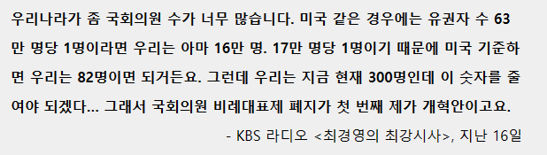
제 5 장 입법부
제4절 한국의 입법부
의원 정수
“국회의원의 수는 법률로 정하되, 200인 이상으로 한다”라고 되어 있음
국회의원 선출
선거권 | 피선거권 | 임기 | 의원수
만18세이상 | 만18세이상 | 4년 | 300인 (지역구253인, 비례대표47인) 17만 명당 1명 국회의원

Slide 28
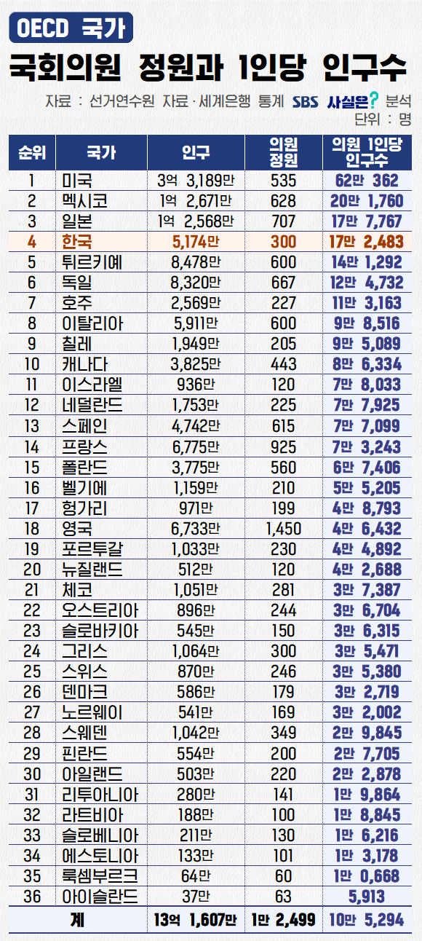
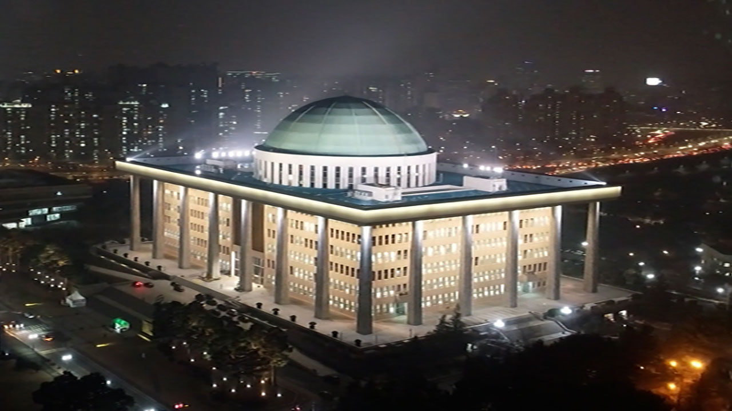
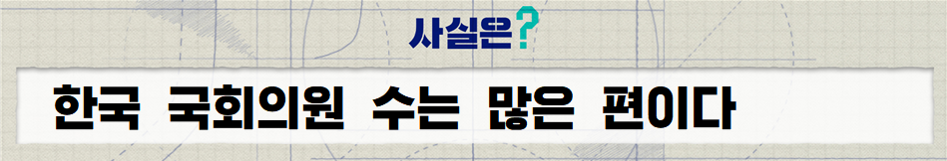
OECD 국가의 의원 1인당 인구수 전수 분석…결과는?

Slide 29
제 5 장 입법부
제4절 한국의 입법부
입법부의 구성
의장단(의장, 부의장)
위원회(상임위원회, 특별위원회)
교섭단체
입법지원조직

Slide 30
제 5 장 입법부
제4절 한국의 입법부
대통령선거 | 국회의원선거 | 지방자치단체장 및 지방의회의원 선거
선거일 기준 40세 이상 국민 | 25세 이상의 국민 - 선거일 기준 18세 이상 국민 | 25세 이상의 국민 - 선거일 기준 18세 이상 국민
선거일 현재 5년 이상 국내거주 | 거주 요건 없음 | 선거일 현재 계속하여 60일 이상 해당 지방자치단체의 관할 구역에 주민등록되어 있는 주민
선출 방식
4년에 한 번씩 이루어짐
국민은 만 25세에서 만 18세 지나면 국회의원 선거에 출마할 수 있음
대통령 피선거권 선거일 기준 5년 이상 국내에 거주하고 있는 40세 이상의 국민
국회의원 선거의 선거제도는 하나의 지역구에서 가장 많이 득표한 (득표수와 상관없이) 한 명의 당선자를 선출하는 소선거구 단순다수제임

Slide 31
제 5 장 입법부
제4절 한국의 입법부
운영 방식
본회의 위주로 국회를 운할 경우에는 국민이 뽑은 대표자인 국회의원 전원이 참석하는 가운데, 표결로 법안을 심사하기 때문에 높은 대표성을 가질 수 있음
입법 과정
행정부에서는 국무회의를 거쳐서 대통령의 서명이 있어야 법률안을 제출할 수 있음

Slide 32
제 5 장 입법부
제4절 한국의 입법부
예산안 심의 과정
국회는 예산안을 심사하고 의결함으로써 정부의 예산 편성에 대해 직접적인 압력을 행사 할 수 있음
예산안의 심사과정을 간단히 살펴보면, 정부는 예산안을 편성하고 국회에서는 예산결산특별위원회에서 이를 심사함

Slide 33
예산의 과정·흐름도
예산의 과정·흐름도
모든 정책과 사업은 예산이 말해 준다!
예산의 편성
예산의
심의, 의결
예산의 집행
예산결산의
지적·권고사항은
예산심의 시
꼭 점검
→ 환류
회계
(지출, 계약, 국공유재산)
결산심사,
승인
재정분석, 진단
결산서 작성, 결산검사
의회 예산심사의 주기는 3년, 2020년 결산 ->2021년 예산집행 ->2022년 예산심의
(완료) (…ing) (계획)
☞ 2021년예산 생애주기도 3년, 2020년 편성,심의 -> 2021년 집행 ->2022년 결산,승인

Slide 34
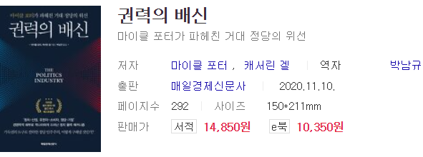
한국 개혁정치의 시대적 과제
한국정치의 초라한 모습
- 국가 비전과 정책 역량의 빈곤
➲ 범진보정당(민주당 등)에 심각한 문제
- 극한 대결의 싸움판 정치 : 대화, 토론, 타협의 실종
- 도덕성, 책임성 부족
=> 비생산적인, 국민을 괴롭히는 정치 경제성장과 민주화 등 국가발전을 선도하지
못하고 뒤만 쫓아가는 정치

Slide 35
2. 한국정치의 후진적 구조와 문화
- 양당독점(duopoly)의 승자독식 체제:
➲ ‘누가누가 잘하나’ 보다 ‘누가누가 못하나’
➲ 다양한 정치세력의 진입을 막는 양당기득권 체제
- 제왕적 대통령제 “한국정치는 대통령의 식민지”
=> 비민주적 정당들
➲ 공천 등 내부경쟁 시스템 취약  정책 개발 의지 및 역량의 문제
➲ 지역위원회, 당협위원회 등 지역당부의 극심한 사당화
➲ 정당 내부의 건강한 견제와 토론 취약  제한적인 당원의 토대
- 비타협적, 토론 부재의 정치문화
- 시민사회, 지식인사회, 언론 등 여론주도층의 정치과잉

Slide 36
3. 한국정치 개혁정치의 최우선 과제
- 선진국 최악이며, 갈수록 악화하고 있는 계층간 지역간 불평등의 해소(완화)
➲ 소득, 자산, 부는 상류층으로 집중, 중산층 붕괴, 서민생활의 불안 지속
➲ 수도권 집중과 지방 소멸의 위협
4. 한국정치, 어떻게 바꿀 것인가?
- 정치인들의 각성
- 정부형태 및 선거제도
- 정당시스템
- 결국 “깨어 있는 시민, 사명감 있는 정치인” 의 조직적 행동이 요구됨
- 허균의 호민론(濠民論)
항민(恒民) : 변화에 저항하지 않고 체제에 안주하는 일반 백성 원민(怨民): 불평과 불만, 욕하고 원망하며 불평
호민(豪民) (용감한 백성) 사회,권력시스템의 부조리

Slide 37
Thank you !
감사합니다.

